Slide 1

KHỞI ĐỘNG

Slide 2
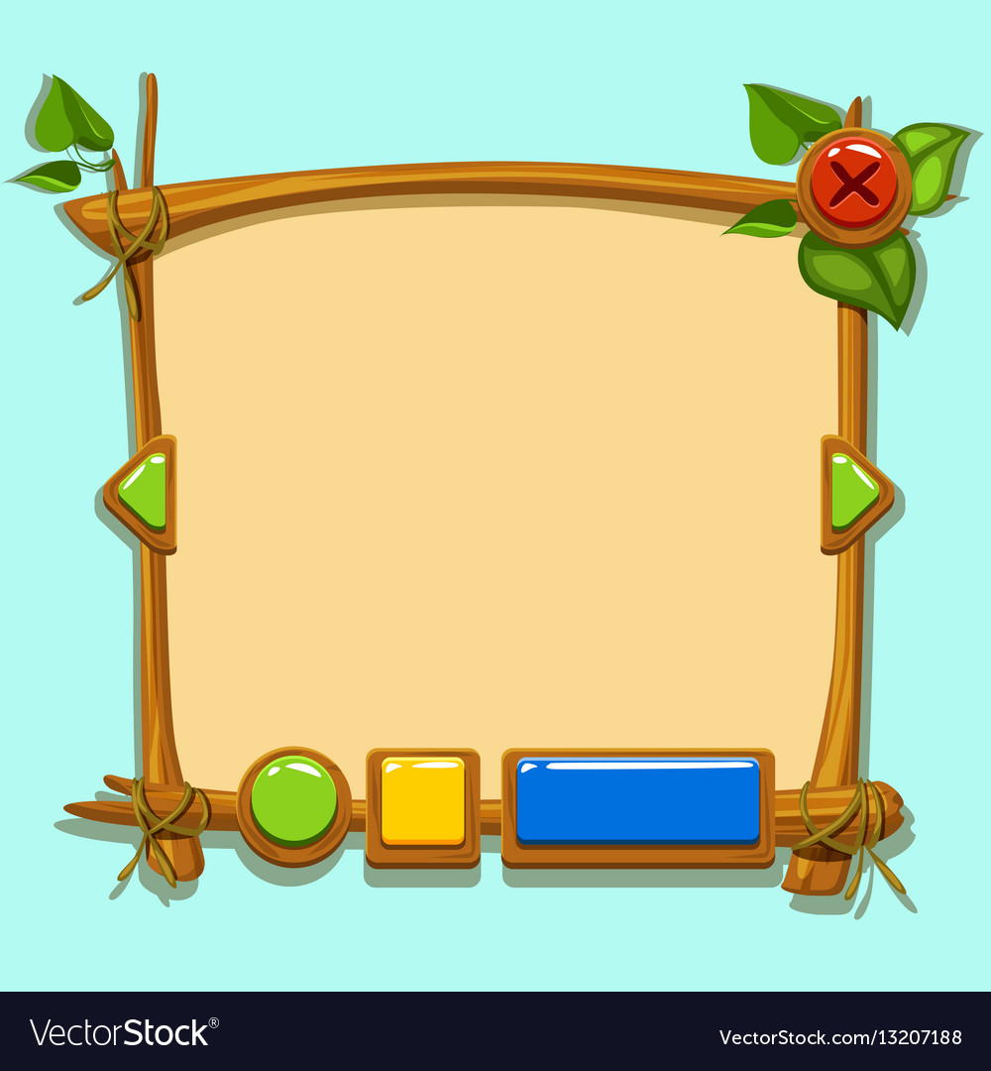



Thử thách cùng bạn
Notes:
Click vào quái vật để đi đến câu hỏi

Slide 3

202 x 2 =
?
A
404
B
202
C
414
Notes:
Click vào quái vật để quay về

Slide 4
223 x 3 =
?
A
659
B
629
C
669

Slide 5
214 x 4 =
?
A
846
B
856
C
866

Slide 6
140 x 5 =
?
A
700
B
710
C
720

Slide 7



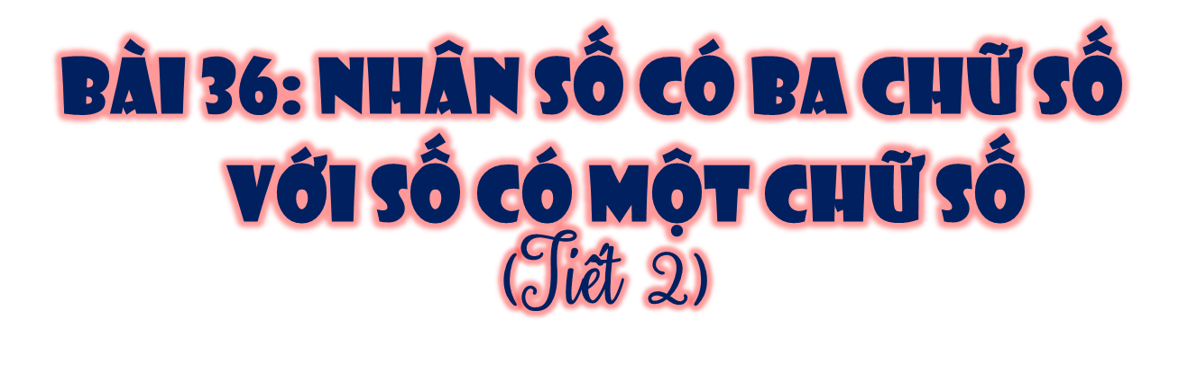

Thứ Sáu ngày 13 tháng 12 năm 2024
Toán
GV: Bùi Thanh Vân

Slide 8

Luyện tập

Slide 9
1
Số?
Thừa số | 209 | 253 | 114 | 107
Thừa số | 4 | 3 | 7 | 9
Tích | ? | ? | ? | ?
836
759
798
963
Notes:
Để tìm tích ta lấy thừa số nhân với thừa số.

Slide 10


2. Tính nhẩm theo mẫu
Mẫu: 200 x 2 = ?
Nhẩm: 2 trăm x 2 = 4 trăm
200 x 2 = 400
300 x 3
200 x 4
400 x 2
Thảo luận nhóm
Notes:
Quan sát ví dụ mẫu rồi tính nhẩm kết quả các phép nhân số tròn trăm với một số.

Slide 11
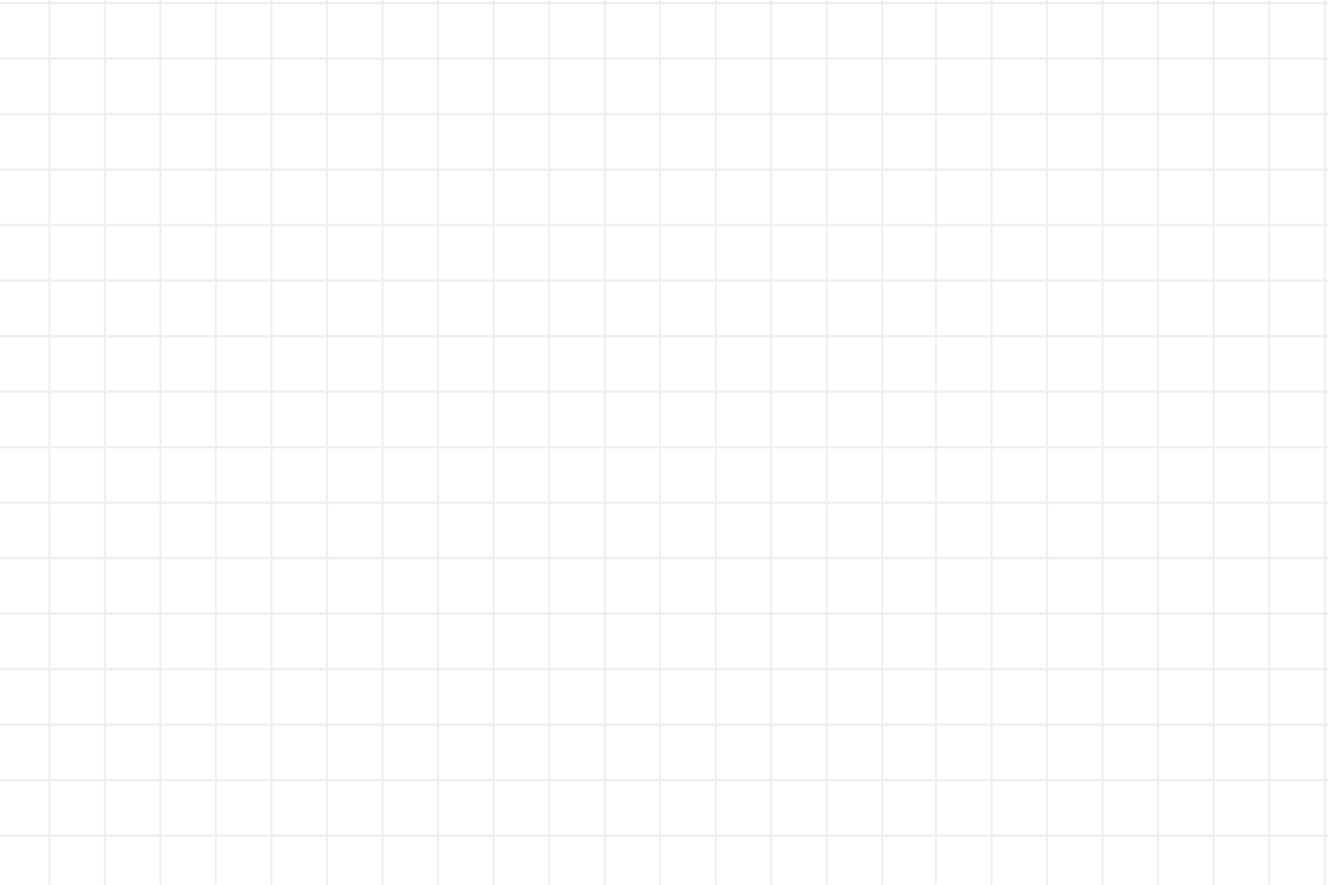
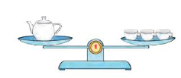
3
Số?
Trong hình bên, mỗi cái chén cân nặng 128 g. Vậy cái ấm cân nặng g.
384
?
Notes:
Cân nặng của cái ấm = Cân nặng của cái chén x 3

Slide 12
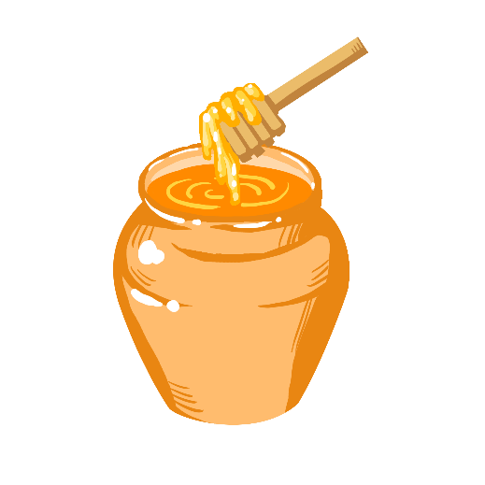
4
Gấu đen có 3 hũ mật ong, mỗi hũ đựng 250 ml mật ong. Gấu đen đã dùng 525 ml để làm bánh. Hỏi gấu đen còn bao nhiêu mi-li-lít mật ong?
Notes:
Bước 1: Tính số mi-li-lít mật ong gấu đen có = Số mi-li-lít mật ong ở một hũ x Số hũ
Bước 2: Số mi-li-lít mật ong còn lại = Số mi-li-lít mật ong gấu đen có - Số mi-li-lít mật ong đã dung
Tóm tắt
Có 3 hũ mật ong
Mỗi hũ: 250 ml
Đã dùng: 525 ml
Còn lại: …. ml?

Slide 13

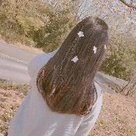
CHÀO CÁC EM
LAN HƯƠNG
035.447.3852

